Slide 1
Métodos Fundamentais em Computação Gráfica 3D
Uma Visão Geral - Aula 02

Slide 2
Renderização
Como renderizar um objeto 3D em uma tela 2D?
Podemos desenhar em 2D com primitivas como desenhar uma linha entre dois pontos A e B.
(Xa, Ya)
A
(Xb, Yb)
B

Slide 3
Renderização
Como renderizar um objeto 3D em uma tela 2D?
Podemos desenhar em 2D com primitivas como desenhar uma linha entre dois pontos A e B.
DrawLine(A, B)
(Xa, Ya)
A
(Xb, Yb)
B

Slide 4
Renderização
Como renderizar um objeto 3D em uma tela 2D?
Podemos desenhar em 2D com primitivas como desenhar uma linha entre dois pontos A e B.
DrawLine(A, B)
(Xa, Ya)
A
(Xb, Yb)
B

Slide 5
Renderização
Podemos manipular a linha, manipulando as coordenadas X e Y dos pontos A e B:
DrawLine(A, B)
(Xa, Ya)
A
(Xb, Yb)
B

Slide 6
Renderização
Podemos manipular a linha, manipulando as coordenadas X e Y dos pontos A e B:
B
(Xb, Yb+d)
DrawLine(A, B)
(Xa, Ya)
A
B
(Xb, Yb)

Slide 7
Renderização
Podemos manipular a linha, manipulando as coordenadas X e Y dos pontos A e B:
B
(Xb, Yb+d)
DrawLine(A, B)
(Xa, Ya)
A
B
(Xb, Yb)

Slide 8
Renderização
Em Computação Gráfica 3D, não temos apenas duas coordenadas, mas sim três – x, y e z.
y
B
(Xb, Yb, Zb)
z
A
(Xa, Ya, Za)
x

Slide 9
Renderização
Mas nós não temos três coordenadas (x, y, z) na tela de um monitor de vídeo!!! E agora!!!?
y
B
(Xb, Yb, Zb)
z
A
(Xa, Ya, Za)
x

Slide 10
Renderização
Mas nós não temos três coordenadas (x, y, z) na tela de um monitor de vídeo!!! E agora!!!???

Slide 11
Renderização
Mas nós não temos três coordenadas (x, y, z) na tela de um monitor de vídeo!!! E agora!!!???
Algoritmos gráficos são responsáveis por “achatar” ou “planificar” coordenadas 3D em um plano.

Slide 12
Renderização
Mas nós não temos três coordenadas (x, y, z) na tela de um monitor de vídeo!!! E agora!!!???
Algoritmos gráficos são responsáveis por “achatar” ou “planificar” coordenadas 3D em um plano.
Processo conhecido como projeção 3D.

Slide 13
Renderização
Supondo que todos os pontos 3D foram convertidos para pontos 2D, podemos utilizar algoritmos simples de desenhar linhas (por exemplo, pesquise por algoritmo de Bresenham) para conectar os pontos.
Isto é chamado de Wireframe Rendering.

Slide 14
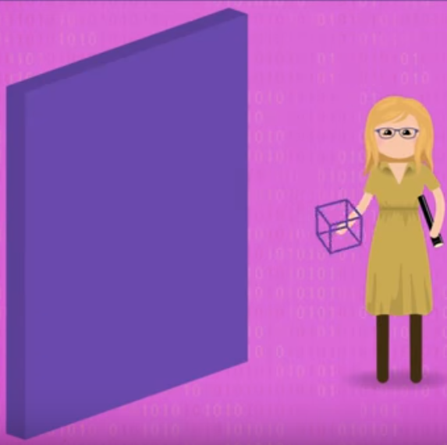
Wireframe Rendering

Slide 15
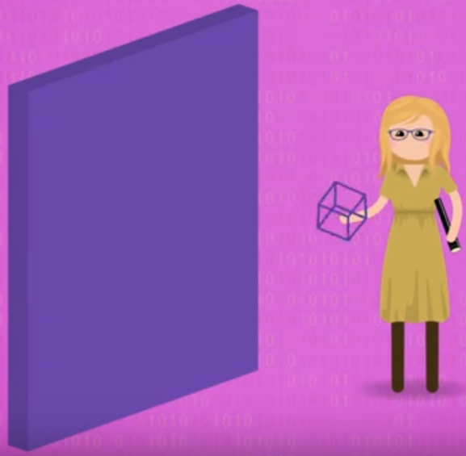
Wireframe Rendering

Slide 16
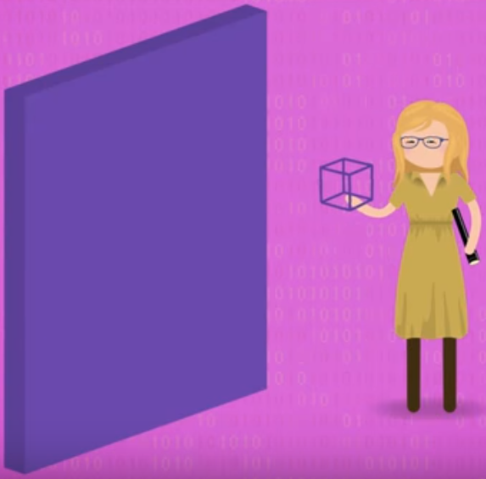
Wireframe Rendering

Slide 17
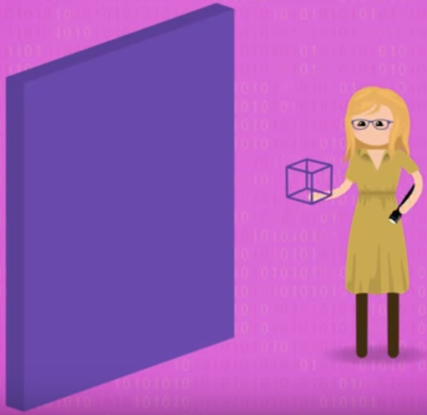
Wireframe Rendering

Slide 18
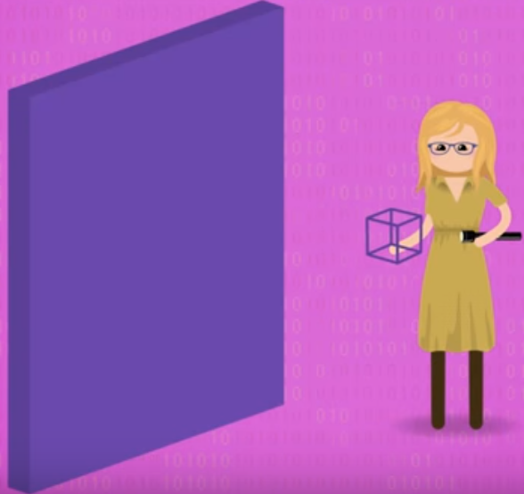
Wireframe Rendering

Slide 19
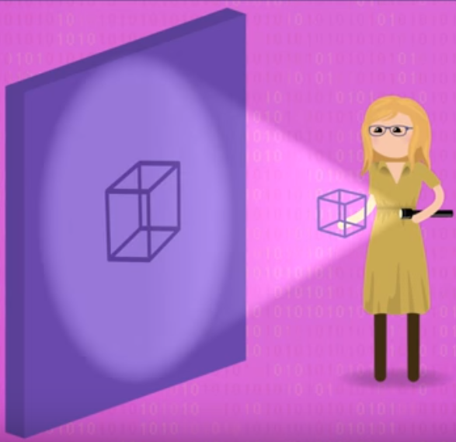
Wireframe Rendering

Slide 20
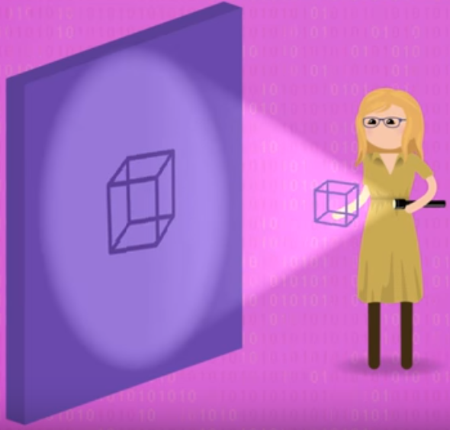
Wireframe Rendering

Slide 21

Wireframe Rendering

Slide 22
Projeção 3D
Essa transformação do 2D para o 3D é exatamente o que o seu computador está fazendo, contudo, com muito mais matemática e menos fios de arame.
Há vários tipos de projeção:
Vários tipos de projeção ortográficas (as linhas paralelas aparecem paralelas após a projeção)
Vários tipos de projeção perspectiva (linhas paralelas em algumas direções parecem se encontrar em um ponto chamado de ponto-de-fuga).

Slide 23
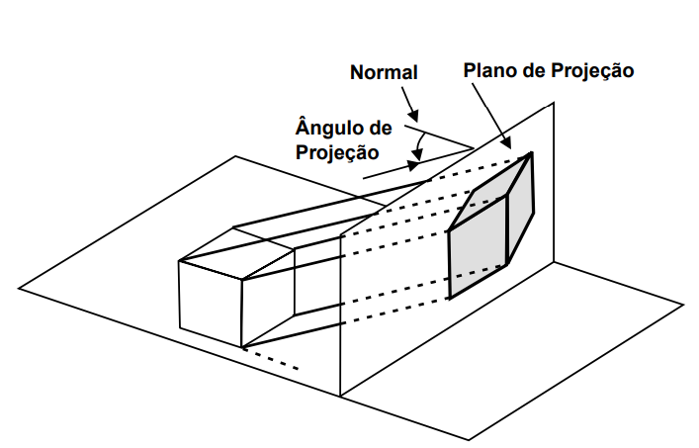
Projeção 3D

Slide 24
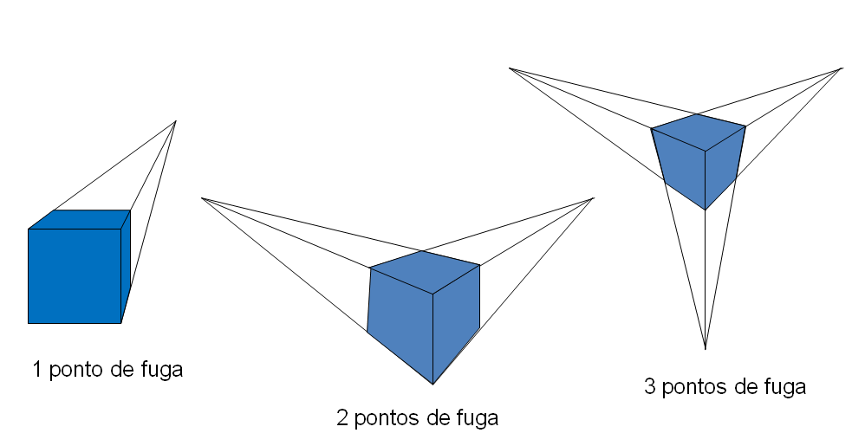
Projeção 3D

Slide 25
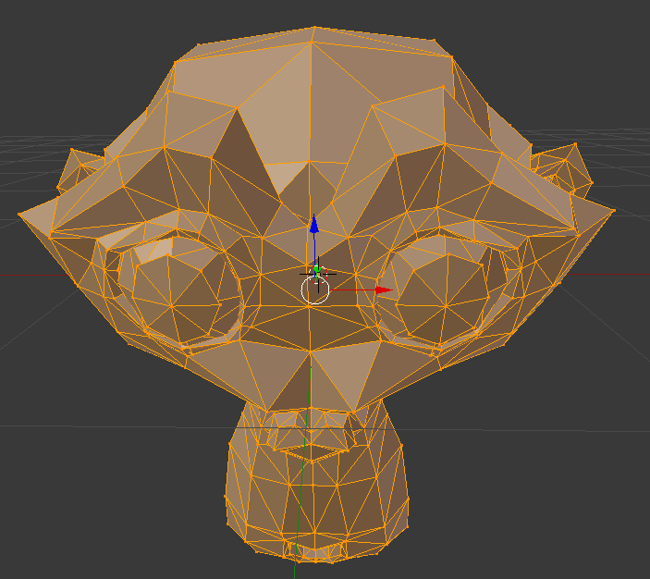
Primitivas Gráficas
Formas simples como cubos podem facilmente serem definidas por linhas retas.
Para formas mais complexas, triângulos são melhores – que são chamados de polígonos em computação gráfica 3D.
O conjunto de triângulos de um modelo forma uma malha!

Slide 26
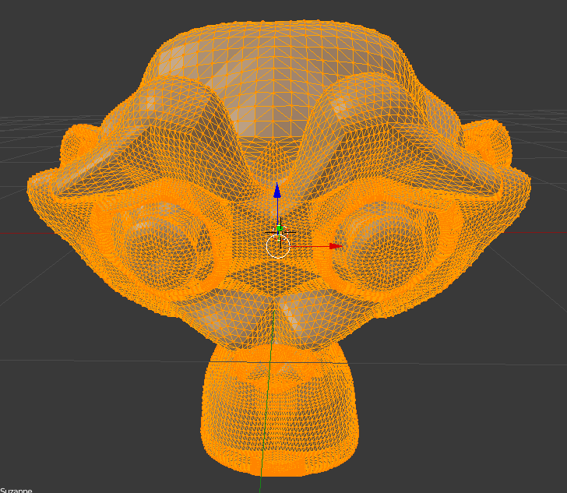
Primitivas Gráficas
Quanto mais polígonos, maior a fidelidade do modelo, contudo, mas computação é necessária para processar toda a informação.
Para aplicações como jogos, designers devem ponderar entre refinar a malha e obter um melhor desempenho final (mais FPS – Frames Per Second).

Slide 27
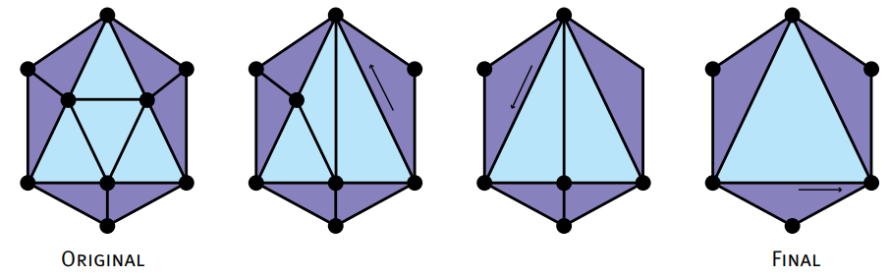
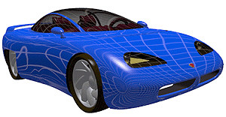
Primitivas Gráficas
Há algoritmos para simplificar malhas de polígonos.
Original, 86154 triangles
80% reduction, 17143 triangles

Slide 28
Primitivas Gráficas
Mas porque triângulos são usados e não formas/polígonos mais complexos?
TIC TAC TIC TAC TIC TAC ....

Slide 29
Primitivas Gráficas
Mas porque triângulos são usados e não formas/polígonos mais complexos?
Três pontos no espaço inequivocamente definem um plano!!!!
y
z
x

Slide 30
Primitivas Gráficas
Mas porque triângulos são usados e não formas/polígonos mais complexos?
Três pontos no espaço inequivocamente definem um plano!!!!
y
z
x

Slide 31
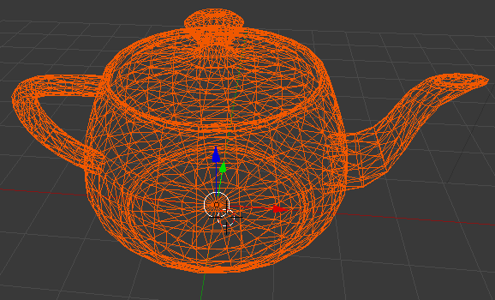
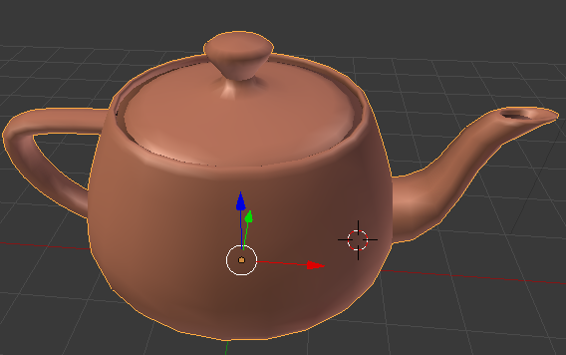
Preenchendo Regiões
Gráficos 3D podem ser preenchidos.
O algoritmo clássico para fazer isso é o Scanline Rendering, desenvolvido em 1967 na universidade de Utah.

Slide 32
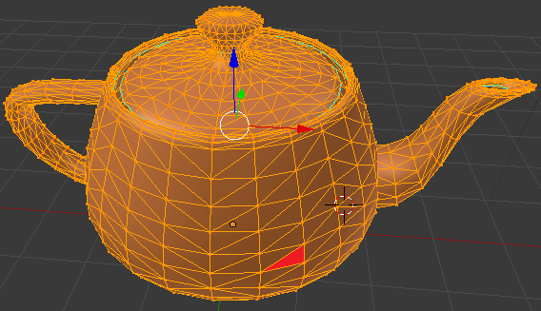
Preenchendo Regiões
Vamos ver como Scanline Rendering funciona para um único polígono

Slide 33
Preenchendo Regiões
Vamos ver como Scanline Rendering funciona para um único polígono

Slide 34
Preenchendo Regiões
Vamos ver como Scanline Rendering funciona para um único polígono preenchendo os pixels na tela

Slide 35
Preenchendo Regiões
Vamos ver como Scanline Rendering funciona para um único polígono preenchendo os pixels na tela

Slide 36
Preenchendo Regiões
Começa pelos três pontos que são os vértices do polígono

Slide 37
Preenchendo Regiões
Encontra o menor e o maior valor de y e calcula a linha entre os dois pontos correspondentes.

Slide 38
Preenchendo Regiões
Então o algoritmo vai calculando linhas retas horizontais que passam do ponto de maior y ao ponto de menor y

Slide 39
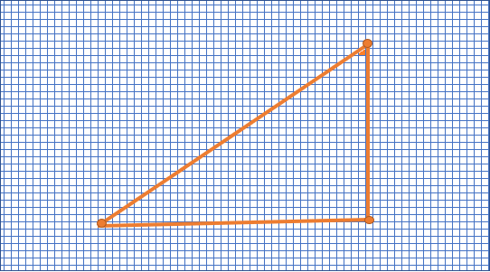
Preenchendo Regiões
Então o algoritmo vai calculando linhas retas horizontais que passam do ponto de maior y ao ponto de menor y.

Slide 40
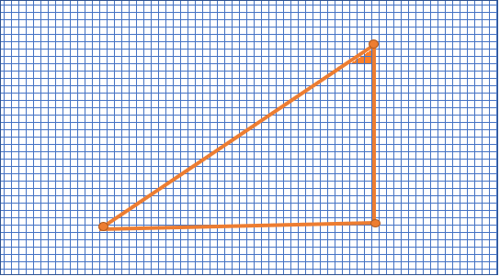
Preenchendo Regiões
Então o algoritmo vai calculando linhas retas horizontais que passam do ponto de maior y ao ponto de menor y.

Slide 41
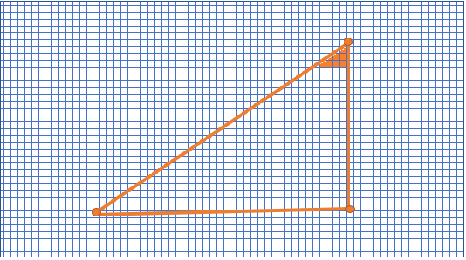
Preenchendo Regiões
Então o algoritmo vai calculando linhas retas horizontais que passam do ponto de maior y ao ponto de menor y.

Slide 42
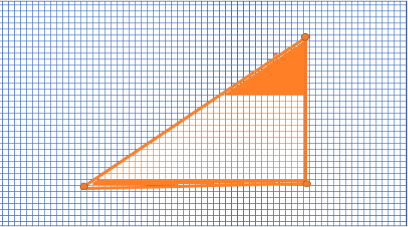
Preenchendo Regiões
Então o algoritmo vai calculando linhas retas horizontais que passam do ponto de maior y ao ponto de menor y.

Slide 43
Preenchendo Regiões
A velocidade com que o algoritmo preenche o polígono é chamada de fillrate.
Jaggies podem ser gerados!

Slide 44
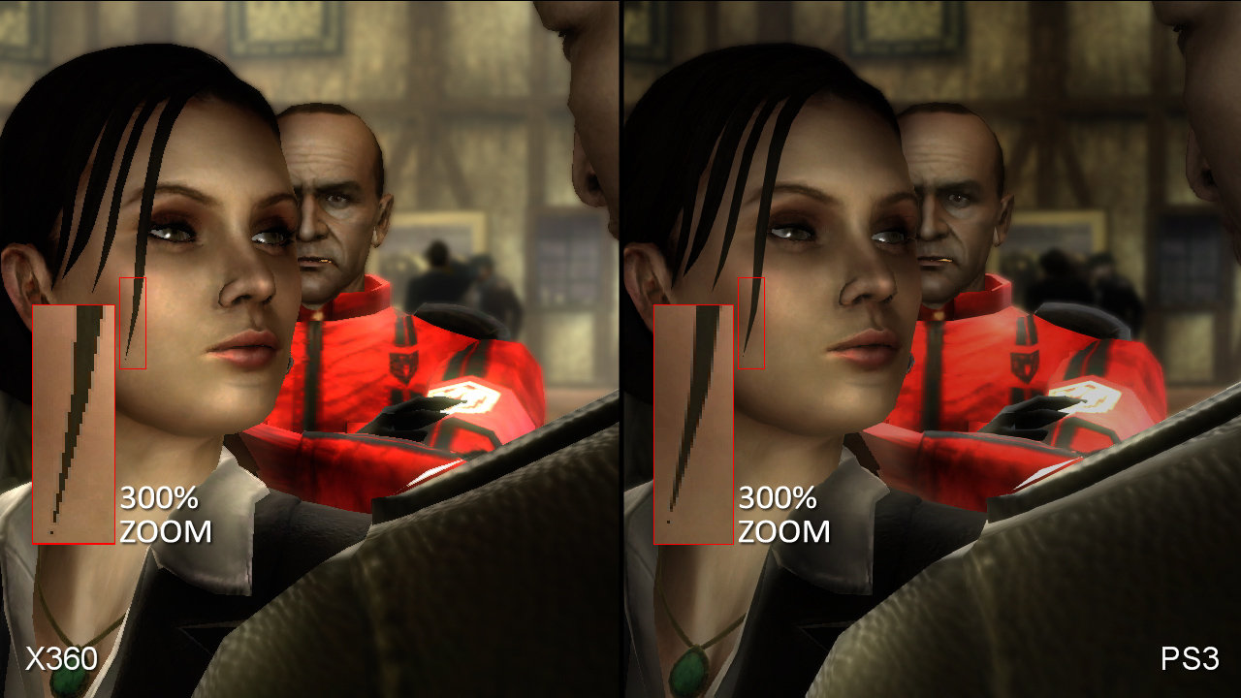
Preenchendo Regiões
Jaggies podem ser gerados

Slide 45
Preenchendo Regiões
A velocidade com que o algoritmo preenche o polígono é chamada de fillrate.
Jaggies podem ser gerados!
Jaggies podem ser minorados quando se utiliza pixels pequenos.
Usa-se o método de antialiasing (anti-serrilhamento):
Em vez de preencher pixels em um polígono com a mesma cor, ajusta-se a cor baseado em quanto o polígono corta caga pixel.

Slide 46
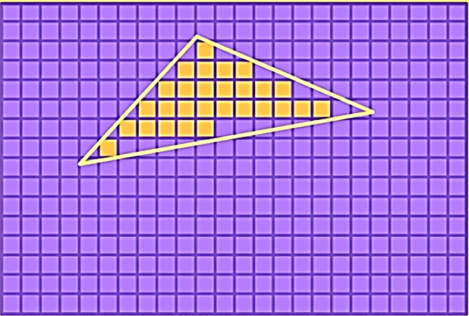
Preenchendo Regiões
Método de antialiasing (anti-serrilhamento):
Pixels completamente dentro do polígono são coloridos normalmente

Slide 47
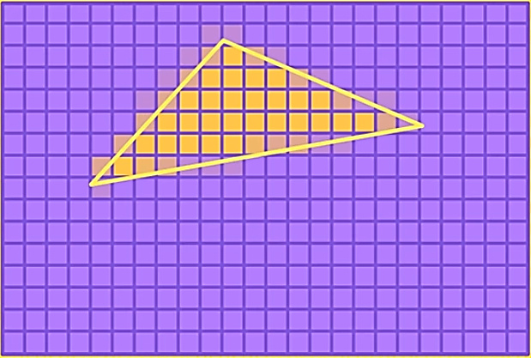
Preenchendo Regiões
Método de antialiasing (anti-serrilhamento):
Pixels parcialmente dentro do polígono e vizinhos são sombreados suavemente.
Antialiasing é usado em todo lugar, incluindo gráficos 2D, como fontes e ícones.

Slide 48
Oclusão
Nem todos os polígonos são visíveis, pois muitos objetos estão escondidos atrás de outros na cena – oclusão.
A forma mais direta de controlar isso, é utilizar um algoritmo que ordenada a cena e pinta os objetos de acordo com sua distância para o observador – objetos mais distantes são pintados primeiro e os mais próximos, por último. Este é o algoritmo do pintor.

Slide 49
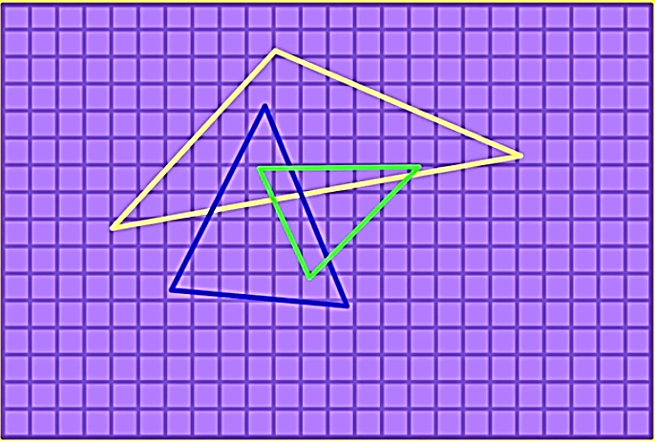
Oclusão
Algoritmo do pintor
Triângulos paralelos à tela (pode não ser a situação mais comum no mundo real)

Slide 50
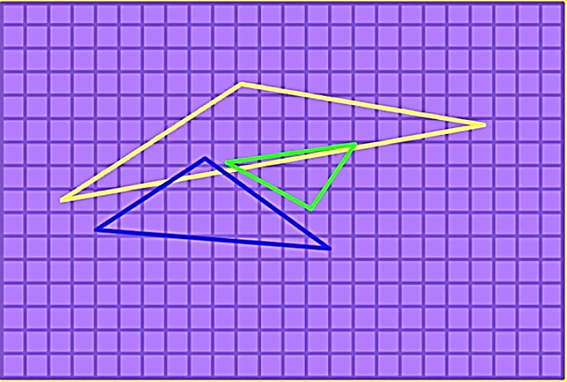
Oclusão
Algoritmo do pintor
Triângulos não paralelos à tela

Slide 51
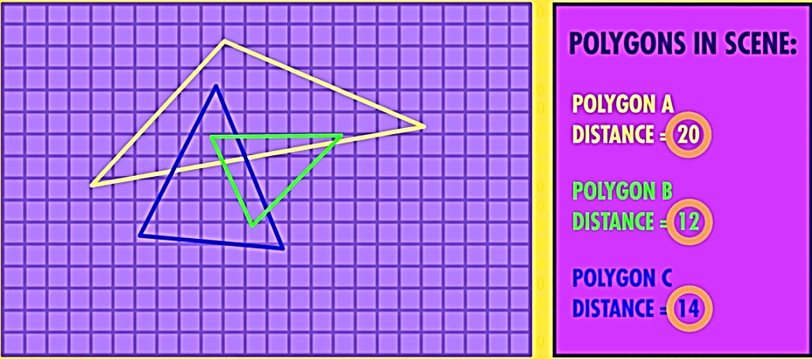
Oclusão
Algoritmo do pintor

Slide 52
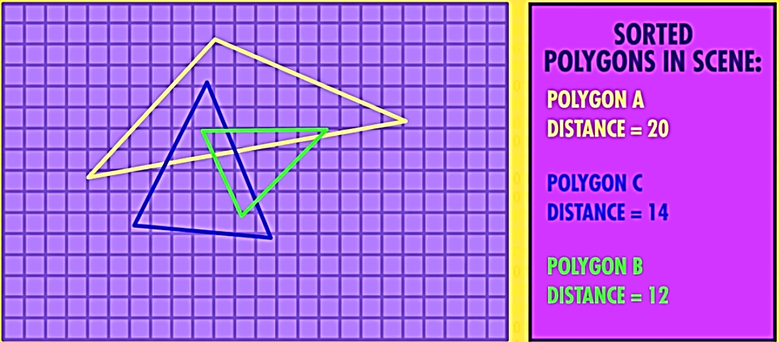
Oclusão
Algoritmo do pintor – ordena os polígonos

Slide 53
Oclusão
Algoritmo do pintor – Utilizar scanline para preencher do primeiro ao último

Slide 54
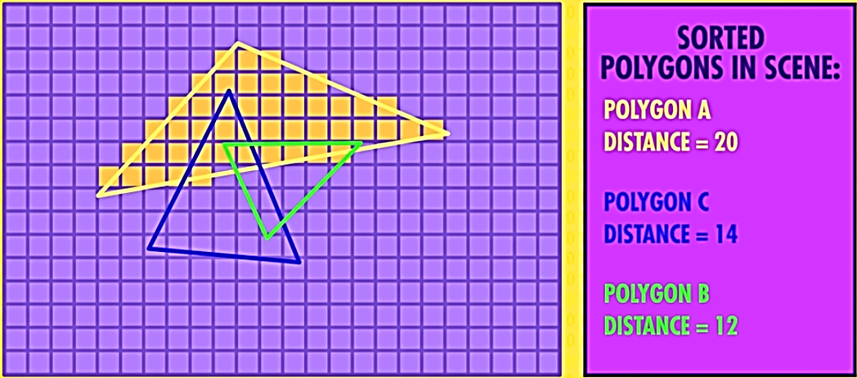
Oclusão
Algoritmo do pintor – Preenchendo o polígono A

Slide 55
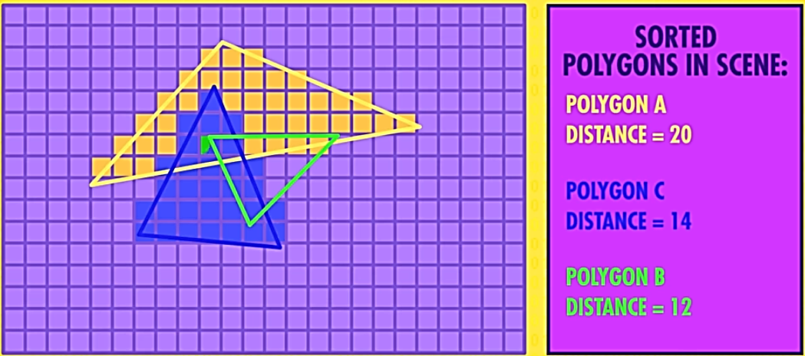
Oclusão
Algoritmo do pintor – Preenchendo o polígono B

Slide 56
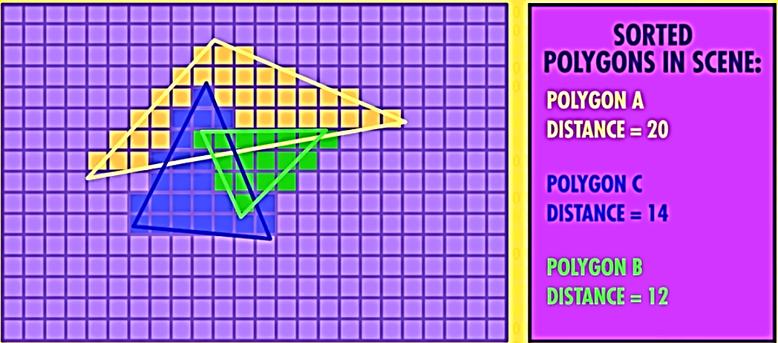
Oclusão
Algoritmo do pintor – Preenchendo o polígono B

Slide 57
Oclusão
Outro método: Z-Buffer
Mantém a distância do polígono mais próximo de cada pixel na tela.
A distância do polígono mais próximo é armazenada em um buffer de profundidade.
Buffer de profundidade, como qualquer buffer, é apenas uma matriz de valores que ficam na memória.
Inicialmente, cada pixel é inicializado com o valor infinito.
Então z-buffer pega cada polígono na lista e usa a mesma lógica de scanline, mas em vez de colorir em pixels, checa a distância do polígono que está registrado no z-buffer.

Slide 58
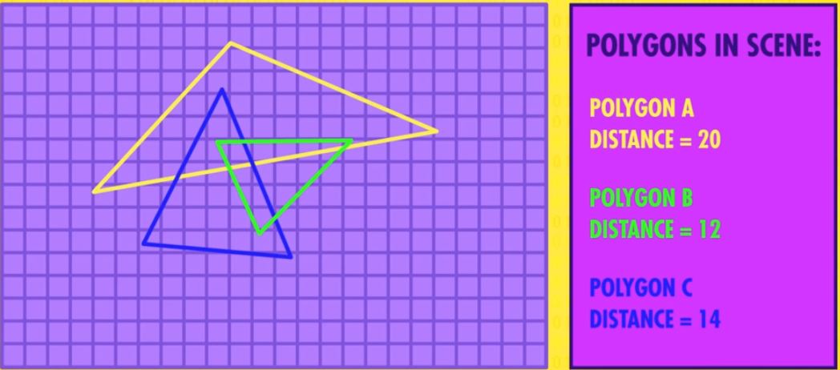
Oclusão – Z-Buffer

Slide 59
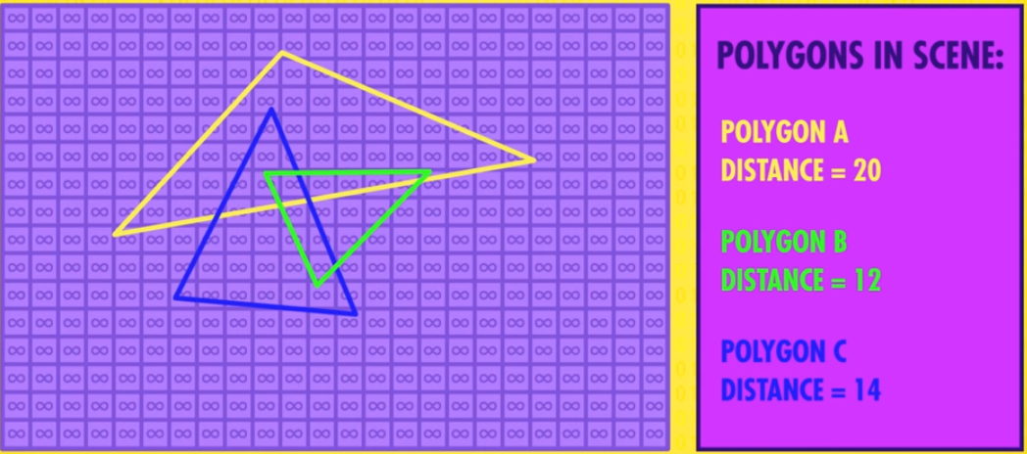
Oclusão – Z-Buffer

Slide 60
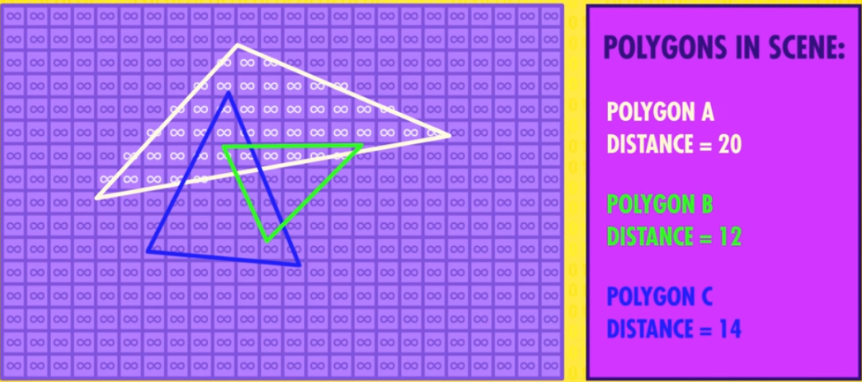
Oclusão – Z-Buffer

Slide 61
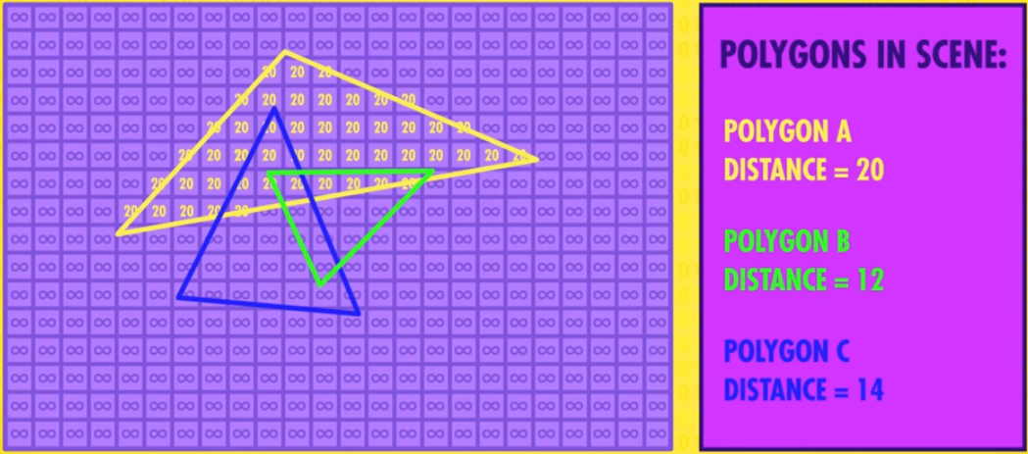
Oclusão – Z-Buffer

Slide 62
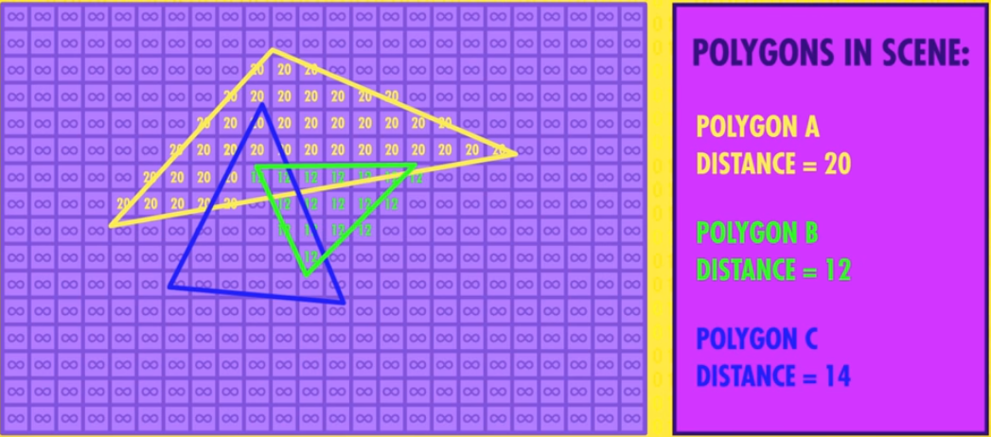
Oclusão – Z-Buffer

Slide 63
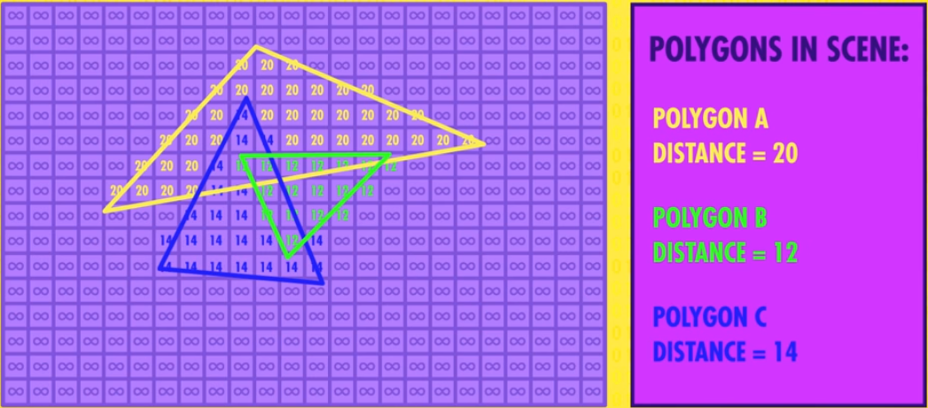
Oclusão – Z-Buffer

Slide 64
Oclusão - ZBuffer
O que ocorre quando dois polígonos estão à mesma distância?
Devido ao cálculo de ponto-flutuante, dificilmente dois polígonos são colocados um sobre o outro. O que pode acontecer é que o algoritmo se confunda e fique alternando entre os dois polígonos causando um efeito chamado de Z-Fighting.
Z-Fighting é pode ser visto em alguns jogos 3D.

Slide 65
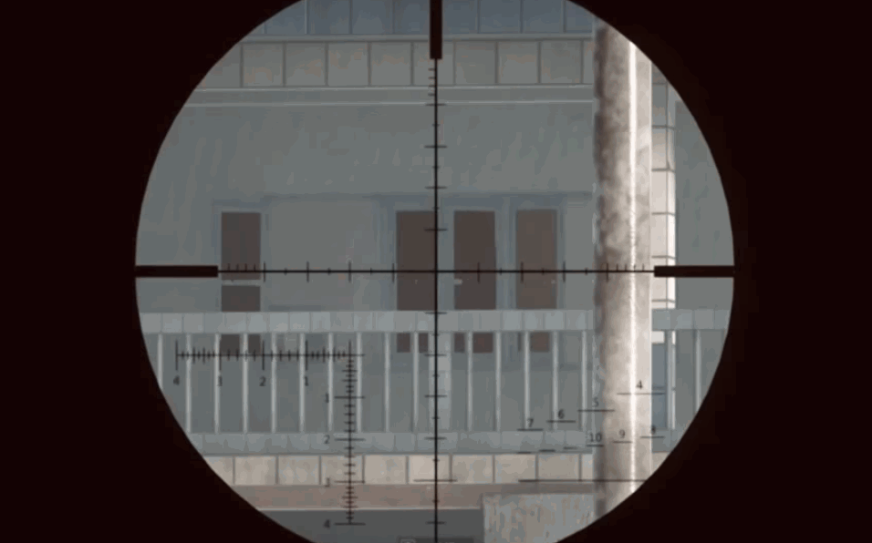

Slide 66
Outro método comum de otimização
Back-Face Culling
Um triângulo tem dois lados
Em OpenGL, por exemplo, dado um triângulo ABC no sentido anti-horário, convenciona-se que ABC é um lado e ACB é outro lado.
O lado de trás dos polígonos é geralmente ignorado para poupar processamento. Isso reduz pela metade a quantidade de polígonos a serem processados.
Isso é bom, mas causa um bug que faz com que determinados objetos fiquem invisíveis quando a câmera está dentro dele.

Slide 67
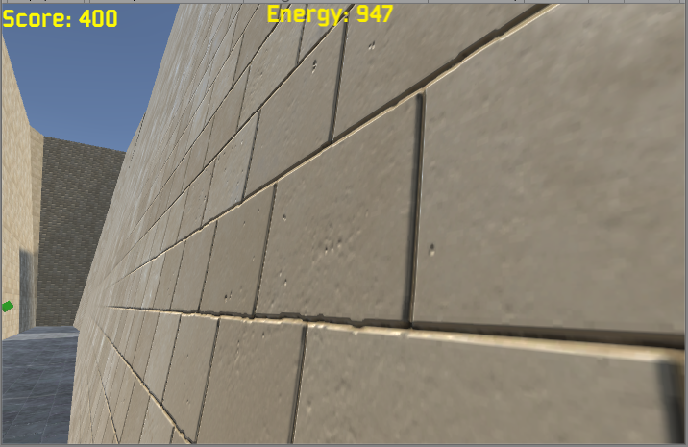
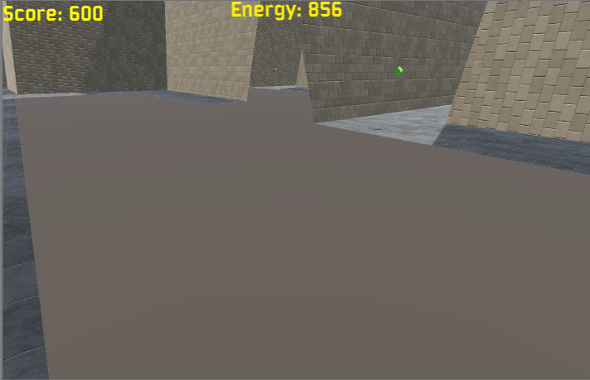
Back-Face Culling: Bug

Slide 68
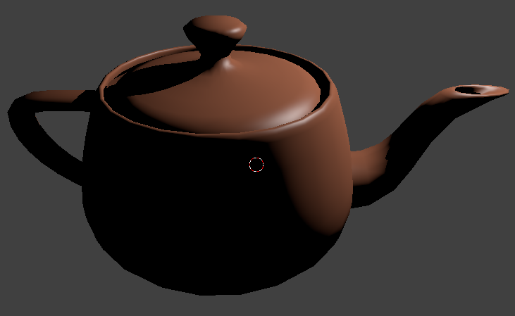
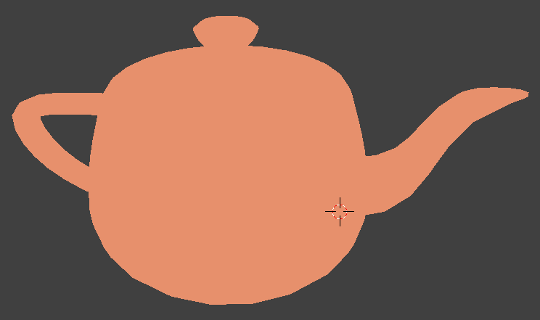
Iluminação e Sombreamento
A luz deveria variar na superfície de um objeto

Slide 69
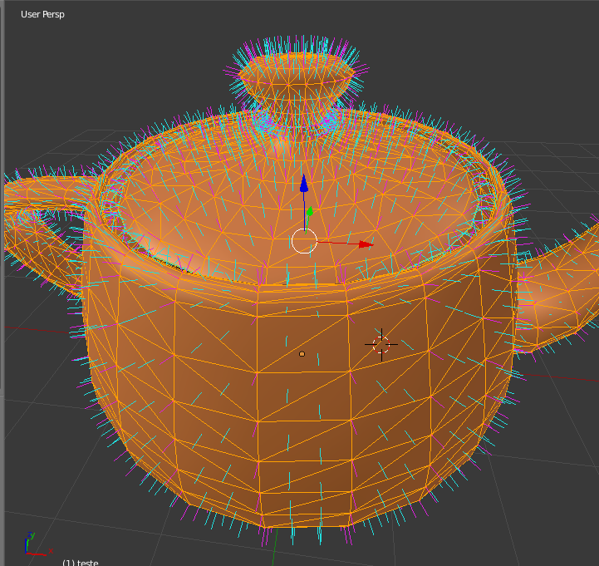
Iluminação e Sombreamento
A luz deveria variar na superfície de um objeto

Slide 70
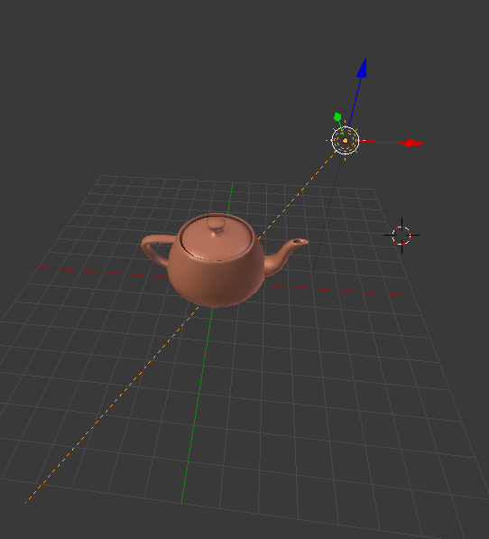
Iluminação e Sombreamento
A luz deveria variar na superfície de um objeto.
A área mostrada na seta vai aparecer na sombra.

Slide 71
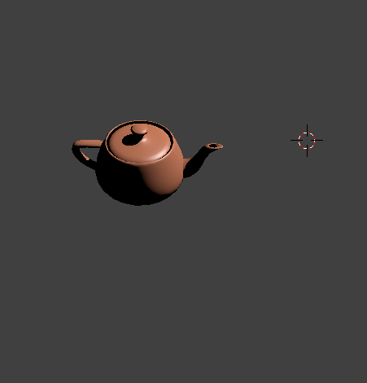
Iluminação e Sombreamento
A luz deveria variar na superfície de um objeto.
A área mostrada na seta vai aparecer na sombra.

Slide 72
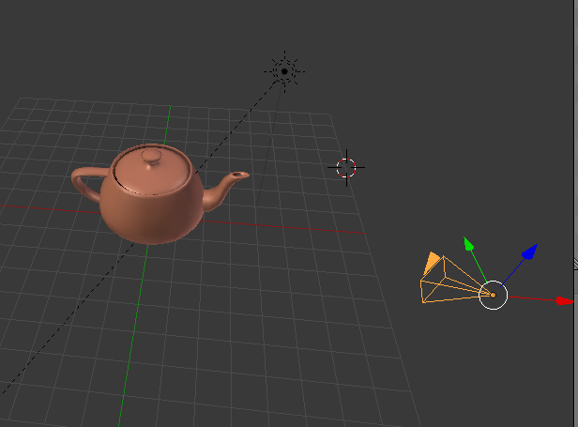
Iluminação e Sombreamento
A luz deveria variar na superfície de um objeto.
A área mostrada na seta vai aparecer na sombra.
O brilho depende da posição do observador.

Slide 73
Iluminação e Sombreamento
A luz deveria variar na superfície de um objeto.
A área mostrada na seta vai aparecer na sombra.
O brilho depende da posição do observador.

Slide 74
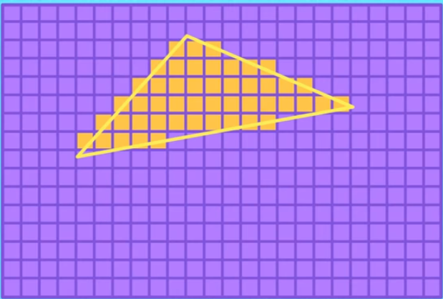
Mapeamento de Textura

Slide 75
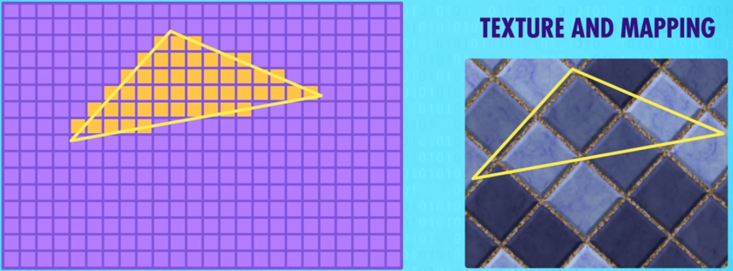
Mapeamento de Textura

Slide 76
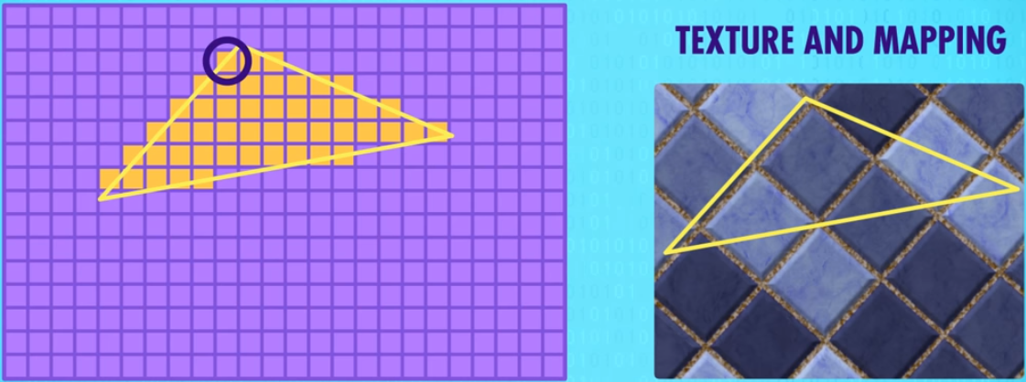
Mapeamento de Textura

Slide 77
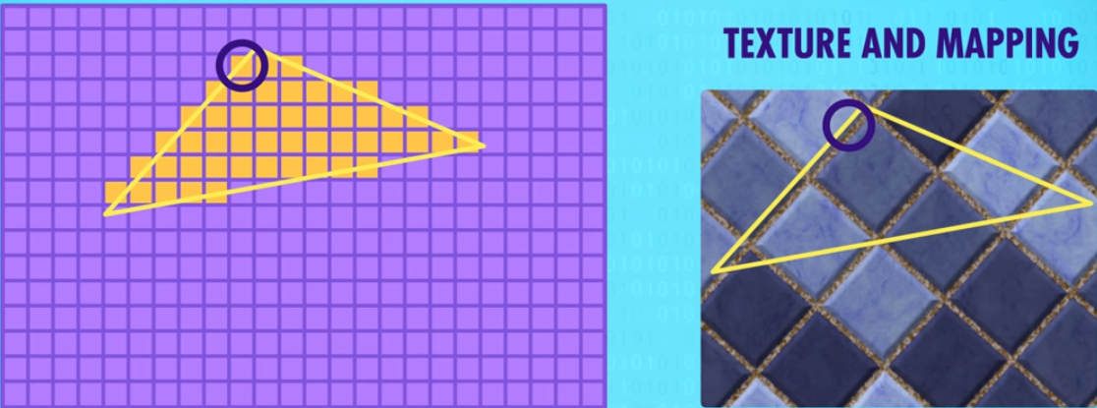
Mapeamento de Textura

Slide 78
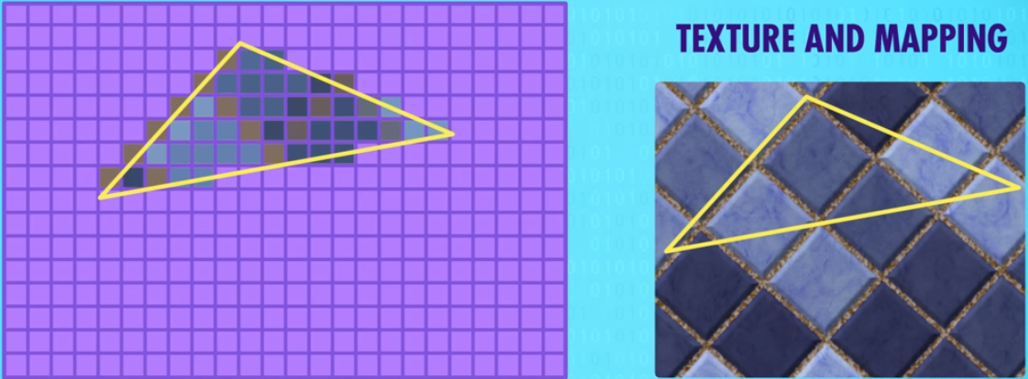
Mapeamento de Textura

Slide 79

Mapeamento de Textura

Slide 80
Acelearando o processamento
Hardware especial para fazer cálculos de iluminação, texturas e outros
Dividir a cena 3D em muitas partes menores e então renderizar todos os pedações em paralelo
Usar GPU para suportar as duas características acima
Placas gráficas modernas, como a GeForce GTX 1080 TI, contém 3584 núcleos de processamento. Isso significa que temos paralelização massiva podendo processar centenas de milhões de polígonos por segundo.

Slide 81
Resumo
Primitivas 2D
Preenchimento de polígonos com scanline
Oclusão com Z-Buffer
Back-Face Culling
Antialiasing
Iluminação
Textura
...e muitos outros

